Slide 1

Assemblée générale du Pôle Santé Pluridisciplinaire Paris Est (PSPPE) jeudi 20 janvier 2022
1- Présentation du PSPPE et stratégie
2- Ses axes de travail
3- Partenariats

Slide 2

Article de presse paru dans Nogent Mag n°168 - janvier/février 2022

Slide 3
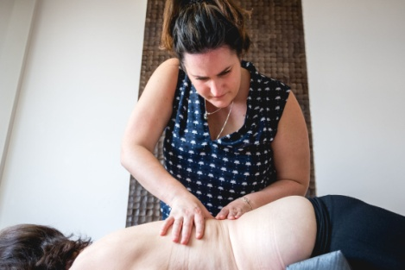
1- Présentation du PSPPE et sa stratégie
Date de création du PSPPE : 18 janvier 2018
Janvier 2022 : 4 ans d’existence
Association loi 1901, ciment du lien entre Khépri Santé et ses usagers
Spécialiste de l’accompagnement de la douleur chronique
30 pratiques en thérapies complémentaires à la médecine conventionnelle
Sa mission : mener des actions de prévention des pathologies chroniques,
réaliser le diagnostic et le suivi des patients
et améliorer la qualité de vie de ses bénéficiaires
Ouverture de partenariats avec d’autres associations, des cliniques privées, des collectivités locales, des entreprises, des professionnels de santé, du sport et du bien-être
Des dispositifs médicaux innovants
➔ Appel aux dons sur les réseaux sociaux pour la création d’un fond solidaire
Objectif : rendre les thérapies complémentaires
accessibles aux personnes en difficultés financières
(ALD, RQTH, invalidité, cardio)

Slide 4
Points d’orgue de l’entrée en 2022
1- Entrée des investisseurs dans Khépri Santé
2- Arrivée de deux médecins partenaires,
parrain et marraine du PSPPE et de Khépri Santé Link
3 – Lancement de Verbatim
4 – Diagnostic gratuit du PSPPE
par BGE Adil pour son développement

Slide 5
Ses axes de travail
1-Verbatim et accompagnement
des proches aidants actifs
➔ développement du partenariat entreprises dans le cadre de la QVT
2- Cap de Vivre !
➔ Projet Maison des adolescents
3 - Programmes de remise en santé
personnalisés et encadrés,
en thérapies complémentaires
➔ Affirmation de notre positionnement de spécialiste de l’accompagnement des pathologies chroniques
4 - Evaluation des résultats
des programmes sur l’amélioration de la qualité de vie
des clients/patients
➔ Label Khépri Santé Intégrative

Slide 6
3- Perspectives de partenariat
➔ acté
Convention de partenariat signée en décembre 2022
avec l’Association Résilience Oui à la vie-Revie
➔ en projet
Convention de travail avec Jean-Jacques Rémond, psychologue clinicien
chargé de l’évaluation psychologique des adultes et des enfants
Association nationale Amet - Santé au travail
Maison des Jeunes et de la Culture de Nogent-sur-Marne et Le Perreux
La Maison de santé de Nogent-sur-Marne (clinique privée psychiatrique)
L’hôpital psychiatrique de secteur (La Queue en Brie)

Slide 7
Points pour le prochain ordre du jour
Définition d’une date
Appel à candidature d’un ou d’une secrétaire bénévole
Envoi des documents complémentaires définissant les activités du Pôle santé
Envoi de la charte de confidentialité
Paiement de l’adhésion annuelle

